Slide 1
Buy your coffee with bitcoin: Real-world deployment of a bitcoin point of sale terminal S Eskandari, J Clark… - Ubiquitous Intelligence & …, 2016 - ieeexplore.ieee.org

Slide 2
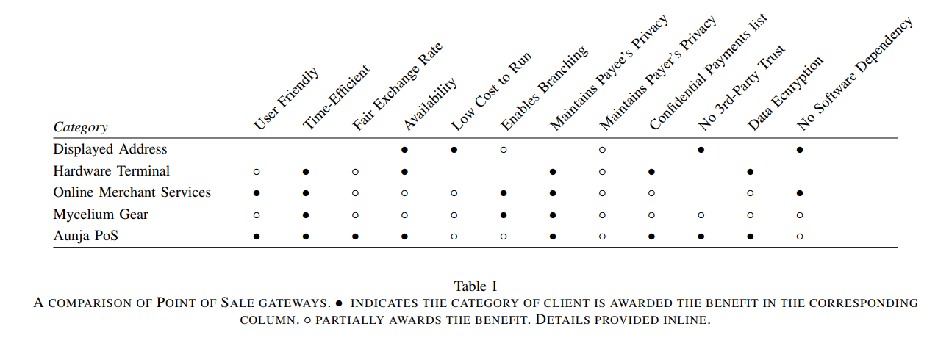
Bitcoin Point of Sale (PoS) terminal
커피결제같은 작은 비즈니스에 적합한 Bitcoin PoS 단말기 시스템을 고안했습니다.
사용평가 요소들을 비교, 점수화 하여 나타낸 표입니다. 각 항목의 점수는 꽉 찬 원 ●, 빈 원 ○, 표기하지 않음으로 나타내며 정도는 항목별로 표기.
1

Slide 3
Usability
User-Friendly : 점주나 직원이 쓰기에 너무 복잡하지 않고, 고객이 사용하기에 충분히 직관적이어야 합니다.
Time-Efficient : 일반적인 거래방식(신용카드 거래)보다 차이가 심하지 않아야 합니다.
Fair Exchange Rate : payer와 payee 서로 쉽게 합의할 만한 (특히 가격) 접근 방법이
있어야 합니다.
Availability : 특별한 자격증 같은 것 없이 누구나 사용가능 해야 합니다.
2

Slide 4
Deployability
Low Cost to Run : 현재 사용중인 점원용 컴퓨터나 PoS 단말기, 휴대기기등에 바로 적용 가능해야합니다. 새로운 장비를 사야 하는등의 필요가 없어야 합니다.
Enables Branching : 사업적으로 확장이 용이해야 합니다.
3

Slide 5
Privacy
No Information leakage : 고객의 민감한 정보등이 지켜져야 합니다.
Maintains Payee’s(Payer’s) Privacy : Payer(Payee)는 Payee(Payer)의 거래 전, 거래 후의 잔액을 알 수 없어야 합니다.
Confidential Payments List : 지불 내역에 대한 기밀이 유지되어야 합니다.
4

Slide 6
Security
PoS framework의 code에서부터 사용되는 환경, 사용자까지 보안성을 결정하는 요소입니다.
No 3rd-Party Trust : Bitcoin의 이용을 위해 “신뢰 할 수 있는 제3자”가 최소여야합니다.
Data Encryption : 어떠한 공격에도 민감한 데이터들 특히 private key를 보호 할 수 있어야 합니다.
No Software Dependency : 여러 다른 공격 방향들을 최소화하기 위해 다른 소프트웨어에 의존성이 적어야 합니다.
5

Slide 7
Single Bitcoin address displayed
방법1) 송금받을 주소 하나를 생성시키고(QR-Code로 주소 디스플레이), 고객은 해당 금액만큼(달러)를 본인의 비트코인 지갑으로 충전 시킨 후 비트코인으로 송금합니다.
Usability : 직원이 비트코인 거래에 익숙하도록 교육해야하며 일일이 지불을 확인할 수 있게 배치해야합니다. 또한 지불에 오랜시간이 걸리며 현장에서 BTC로의 환전 또한 수동적으로 진행됩니다. QR-Code는 누구에게나 지속적으로 보여 줄 수 있습니다
Deployment : 따로 드는 비용이 없습니다. 지점별로는 몇몇 다른 출력물(QR-Code)이 필요 할 수 있습니다
Privacy : Payee의 privacy를 지킬 수 없습니다. 또한 Payee의 모든 거래기록이 Public 하게 공개됩니다.
Security : 다른 별도의 소프트웨어나 3rd-party를 요구하지 않습니다.
User friendly : Time efficiency : Fair exchange rate : Availability : Low cost to run : Enables branching : Maintain payee’s privacy : Maintain payer’s privacy : Confidential Payments list :
No 3rd-party trust : Data encryption :
No software dependency :
● ● ○ ○ ● ●
6

Slide 8
Hardware Terminals
방법2) 비트코인 거래를 위한 새로운 하드웨어 단말기. 여러 종류가 있지만 단말기 가격자체가 비싸고 구하기도 힘들고, 미래가 불확실합니다.
Usability : 기존의 PoS 단말기와 최대한 비슷하게 만들기는 하지만, 직원들에게 새로운 단말기에 대해 교육시켜야 합니다. 기존 신용카드 거래정도의 속도를 낼 수도 있습니다. 환전 또한 사용자가 수동으로 할 필요없이 PoS단말기에서 자동으로 적용 할 수 있습니다.
Deployment : 단말기 구매 비용이 발생하고, 지점이 늘어날 수록 비용이 커집니다
Privacy : 하드웨어 단말기로 지불 받게 되면 지불 시스템에 따라 다를 수 있지만 기존 신용카드용 단말기처럼 Payee의 프라이버시는 보장 될 수 있습니다. 지불내역에 대해서도 기존의 단말기같은 인터페이스를 제공할 수 있습니다.
Security : Payee는 단말기를 제공받은 제3자에 대한 의존성이 높습니다. 실제 데이터를 관장하는 백엔드 서버는 보안성이 높다고 가정합니다.
User friendly : Time efficiency : Fair exchange rate : Availability : Low cost to run : Enables branching : Maintain payee’s privacy : Maintain payer’s privacy : Confidential Payments list :
No 3rd-party trust : Data encryption :
No software dependency :
○
●
○ ● ● ○ ● ●
7

Slide 9
Online Merchant Services
방법3) 온라인 거래소를 이용하는 방법입니다. 별도의 구현이 없습니다. Bitpay를 예시로 진행합니다.
Usability : 용어나 사용법이 어렵지 않고 직관적입니다. 거래소의 명시된 환율이 있습니다.
Deployment : 별도의 장비 구매가 필요하지 않습니다. 거래소페이지에 접속가능한 간단한 기기정도로 충분합니다. 따라서 새로운 지점 확장에도 큰 비용이 없습니다
Privacy : Bitpay를 이용하는 경우 자체적으로 거래마다 새로운 주소를 제공합니다. 관리자는 로그인 할 수 있고, 평직원은 로그인 할 수 없게 하는 방식으로 거래내역 기밀을 약간이나마 유지할 수 있습니다.
Security : 지불 시스템의 모든 기능은 Bitpay에서 자체 실행됩니다. 유저가 private key를 온전히 소유할 수 없습니다.
User friendly : Time efficiency : Fair exchange rate : Availability : Low cost to run : Enables branching : Maintain payee’s privacy : Maintain payer’s privacy : Confidential Payments list :
No 3rd-party trust : Data encryption :
No software dependency :
● ●
○ ○ ○ ● ● ○ ○ ○ ●
8

Slide 10
Mycelium Gear
방법4) Mycelium 그룹에서 제공하는 서비스입니다. Deterministic Wallet(BIP32)이라는 방식을 사용해 private key 직접 소유하지 않아도 하나의 seed(12 words)로 여러 곳에서 동작 할 수 있는 지갑입니다.
Usability : 전자상거래가 메인인 서비스인만큼 물리적인 서비스에 적용하기에는 약간의 변화를 필요로 합니다. 별도의 비용이 들지 않으며, 여러 통화와 환전을 지원하는 인터페이스가 있습니다. 거래를 하기 위한 약간의 교육이 필요합니다.
Deployment : 별도의 장비 구매가 필요하지 않습니다. 마찬가지로 Mycelium 페이지에 접근할 수 있을 정도의 장비면 충분합니다. 하지만 사업별 customizing에 불편함이 있습니다.
Privacy : BIP32 방식은 거래마다 새로운 주소를 씁니다. Payer가 거래내역을 보여주지 않는 이상 직원이 따로 거래내역목록을 확인할 수 는 없습니다.
Security : 유저가 private key 직접소유하고 있지는 않지만 12 words를 가지고 있다면 모든 기능을 사용할 수 있습니다. 허나 12 words 자체에 암호화는 선택적이므로 위험할 수 있습니다.
User friendly : Time efficiency : Fair exchange rate : Availability : Low cost to run : Enables branching : Maintain payee’s privacy : Maintain payer’s privacy : Confidential Payments list :
No 3rd-party trust : Data encryption :
No software dependency :
○ ●
○ ○ ○ ● ● ○ ○ ○ ○ ○
9

Slide 11
Aunja PoS
제안) 요구공학적인 방식을 통해 새로운 PoS framework을 개발합니다. 시나리오 수립, 컨셉 데모, 여러차례의 프로토타입을 통해 다음 사항들을 최대한 충족시킬 수 있는 방향으로 개발한 모델입니다.
지불 인터페이스 프론트엔드와 실제 비트코인 네트워크와 연결되는 백엔드 서버를 분리해 운영합니다.
“Shared Hosting”에 유리한 PHP와 PHP open source library로 구현합니다.
- PHP Elliptic Curve library : ECDSA key pair 생성용도. - Bitcoin-prices : Bitcoinaverage.com의 시장가격 정보를 받을 수 있는 API - Bitcoin SCI (Shopping Cart Interface) : bitcoin transaction 발행, input interface, address generate 등 여러 기본적인 기능을 수행할 수 있는 PHP library
10

Slide 12
Aunja PoS
이외에도 database, report page, cash out option등 다른 방식들의 단점을 보완하기 위한 방법들을 추가합니다.
Usability : 직원, 고객 누구나 쉽게 사용 할 수 있도록 직관적이고 간단한 인터페이스여야 합니다. 동시에 필요한 정보 (환율, 달러기준 인풋박스, 전송완료여부)등 누락되지 않아야 합니다. 결제속도는 기존의 방식보다 느리지 않아야 합니다.
Deployment : 서버 호스팅 비용 이외의 별도 비용이 발생하지 않습니다.
Privacy : 결제를 담당하는 프론트엔드와 실제 데이터처리를 하는 백엔드로 나뉘어져 있는 구조로 누출되는 정보 없이 privacy 보안에 강력합니다. 거래내역기록의 기밀유지를 위한 report page의 인터페이스도 추가합니다.
Security : 환율정보 이외에 별도의 3rd-party, software 없이 진행됩니다. 모든 데이터는 서버DB에 암호화되어 저장되어 보호받습니다.
User friendly : Time efficiency : Fair exchange rate : Availability : Low cost to run : Enables branching : Maintain payee’s privacy : Maintain payer’s privacy : Confidential Payments list :
No 3rd-party trust : Data encryption :
No software dependency :
● ●
● ● ○ ○ ● ○ ● ● ● ○
11

Slide 13
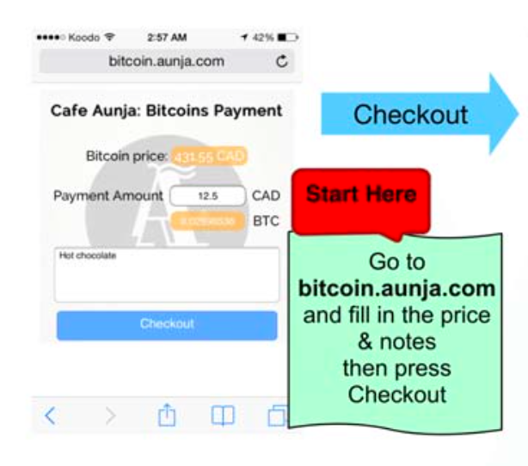
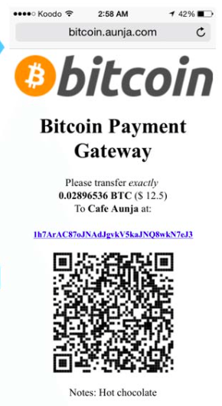
Aunja PoS
1번의 1차 프로토타입, 3번의 2차 프로토타입을 지나 2014년 10월에 실제 비즈니스에 적용되었습니다.
12

Slide 14
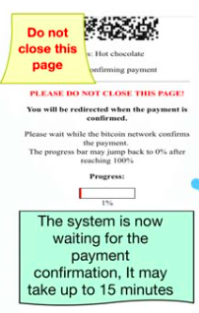
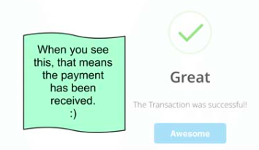

Aunja PoS
1번의 1차 프로토타입, 3번의 2차 프로토타입을 지나 2014년 10월에 실제 비즈니스에 적용되었습니다.
13

